Slide 1
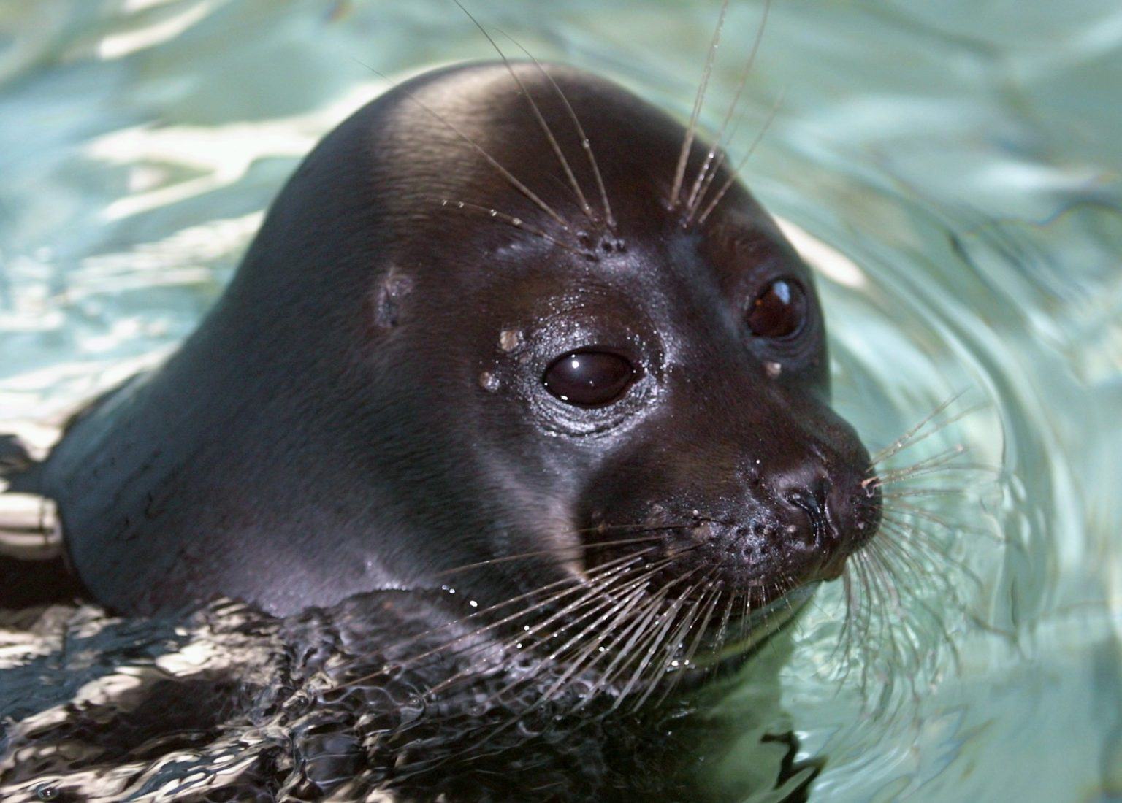
БАЙКАЛЬСКАЯ НЕРПА
Якубович Т.М.
МБДОУ детский сад «Ромашка»
Молчаново 2025

Slide 2
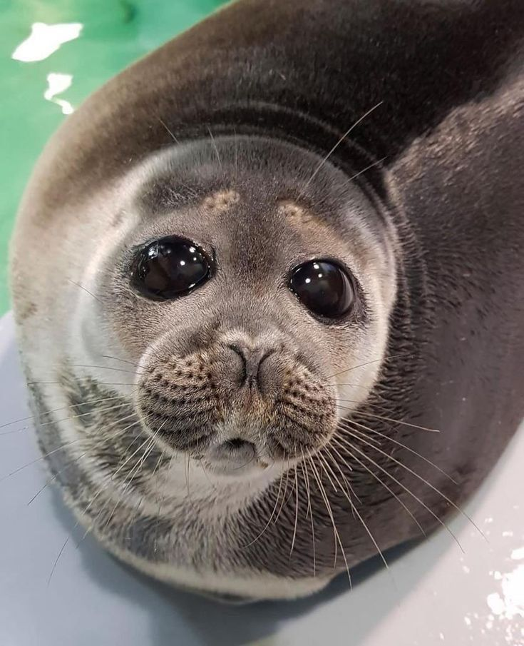
По внешним данным нерпы очень похожи на тюленей: у них маленькая голова и туловище, напоминающее веретено, которое заканчивается двумя ластами.

Slide 3
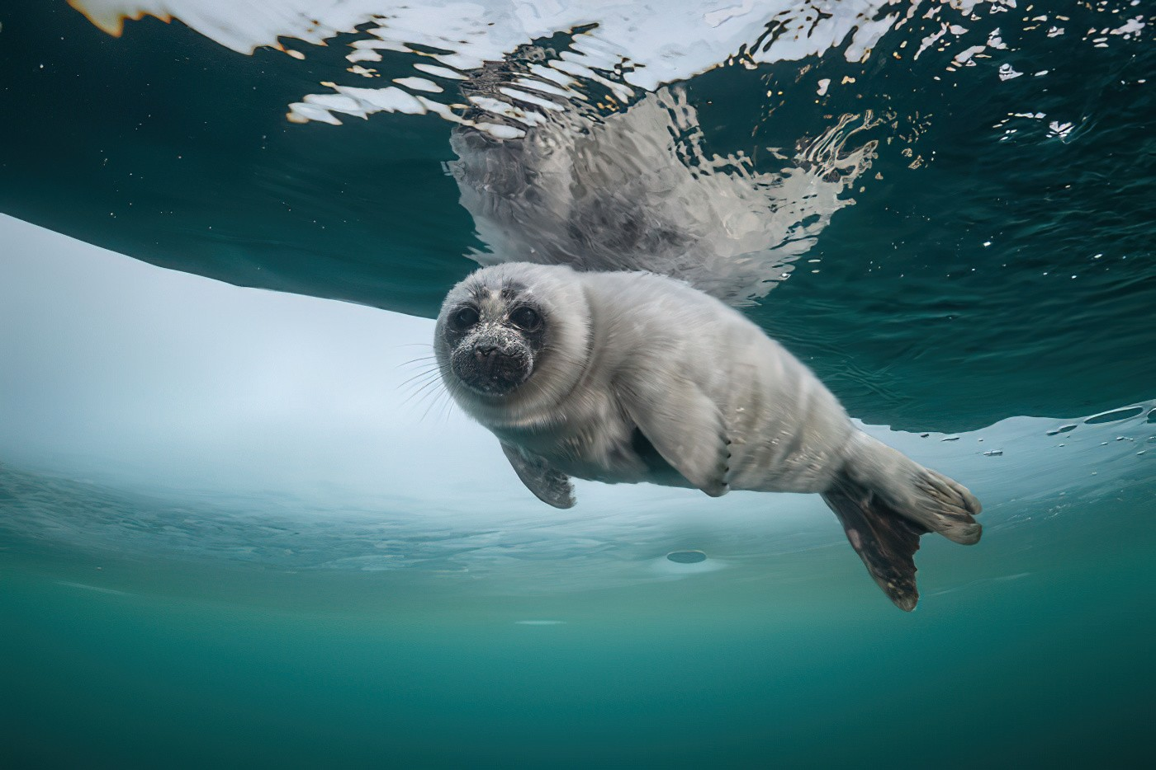
Но есть и отличие: из всех тюленьих нерпа обладает самыми скромными размерами. Средняя длина животного 1 м 60 см при массе от 60 до 140 кг. Шейная область практически не выражена, голова имеет мордочку, по виду напоминающую кошачью.

Slide 4
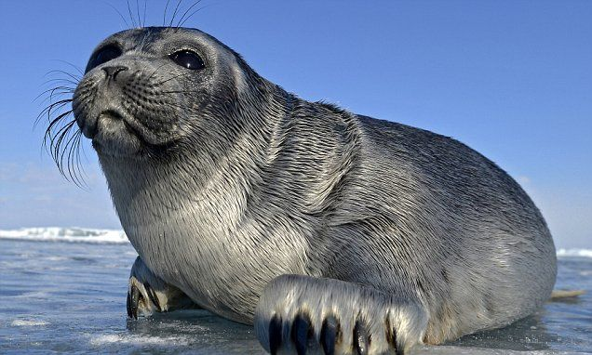
Ушей у млекопитающего нет, но на голове есть слуховые отверстия, прикрытые кожной складкой. Нерпа имеет темные выразительные глаза, которые кажутся особенно большими в молодом возрасте.

Slide 5
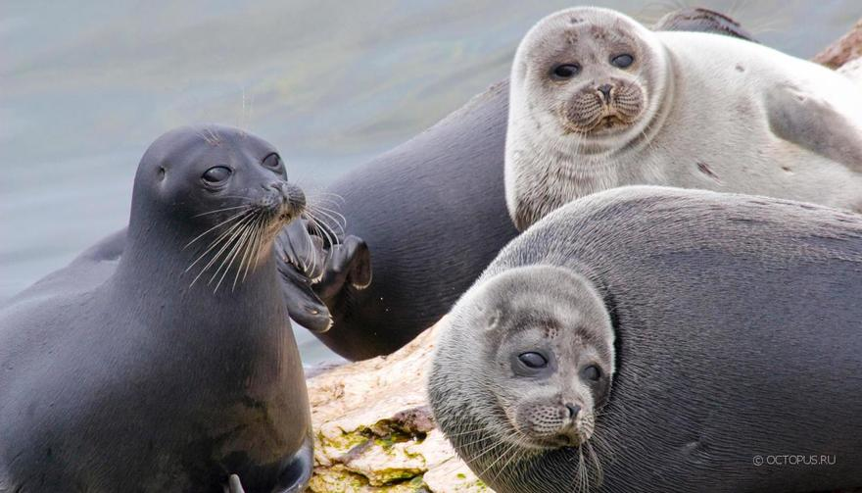
Большинство нерп живут в морозном климате северных морей. Комфортно себя чувствовать им позволяет толстая жировая прослойка. Кожа млекопитающего очень толстая и плотная, ее покрывает очень густая мелкая шерсть. Наряду с толстым жировым слоем, кожа тоже отлично защищает животное от холода.

Slide 6
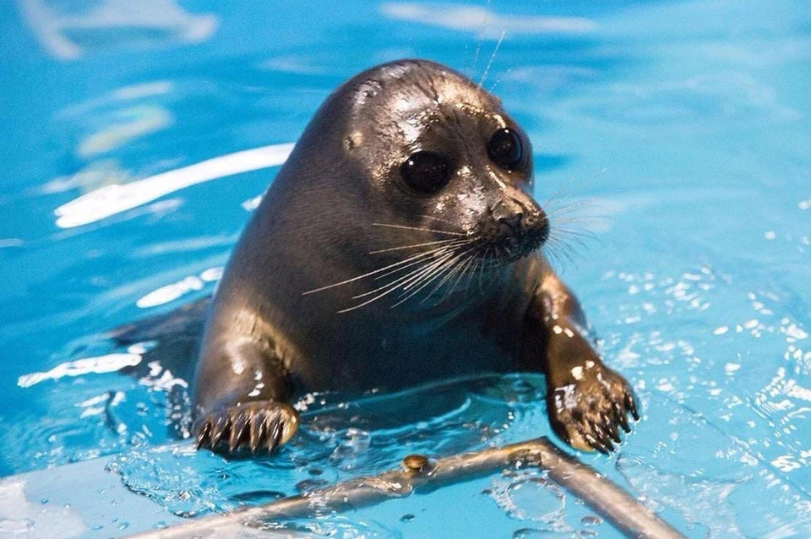
Ласты нерпы довольно сильные, они дают возможность быстро передвигаться по земле или льду. На передних ластах имеются острые когти. Они предотвращают скольжение по льду и помогают сделать в ледяном слое лунку, чтобы получить порцию свежего воздуха.

Slide 7
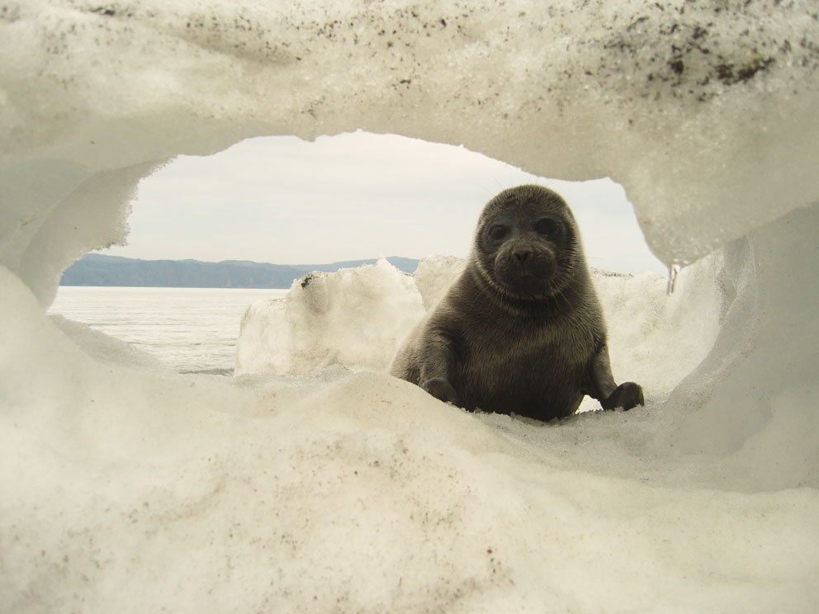
Под водой нерпа способна находиться более часа. Они могут крепко спать, одновременно, покачиваясь на морских волнах. В этом состоянии они ничего не видят и не слышат, к животным можно приблизиться и даже потрогать.
Зимой нерпы предпочитают находиться в воде, а весной выходят на сушу. Нерпа зимует на льду в логовищах под снегом.

Slide 8
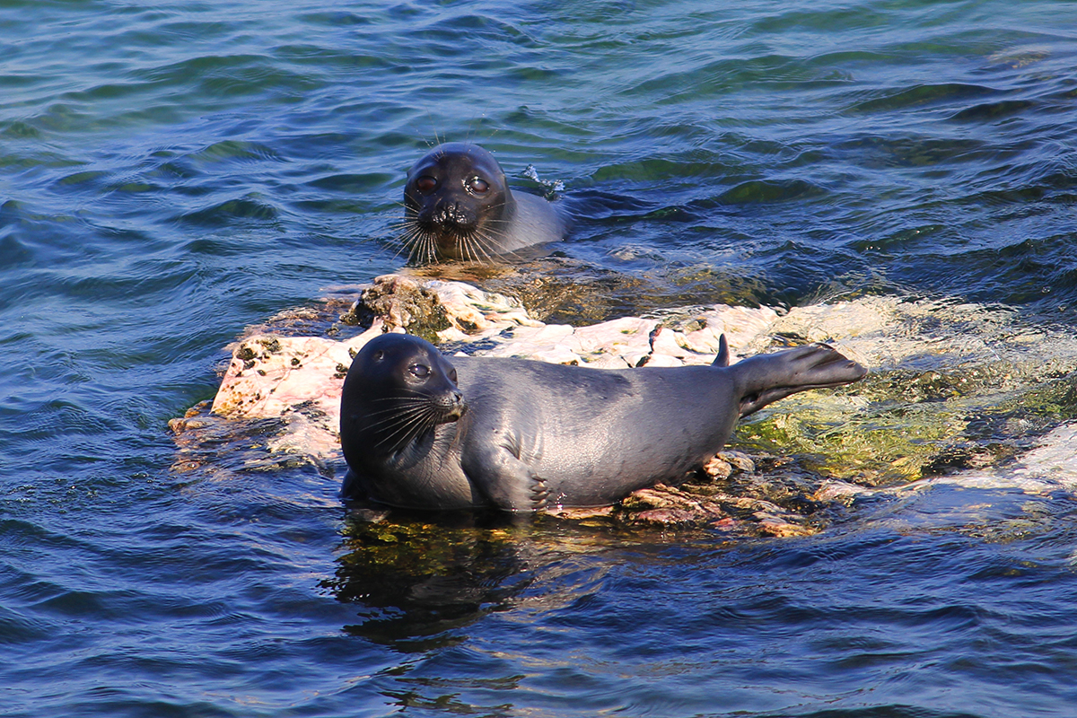
Нерпы имеют острое зрение, хороший слух и чуткое обоняние. Когда они бодрствуют, подойти к животным близко практически невозможно. При появлении врага нерпы быстро ползут к воде и уходят на глубину.

Slide 9
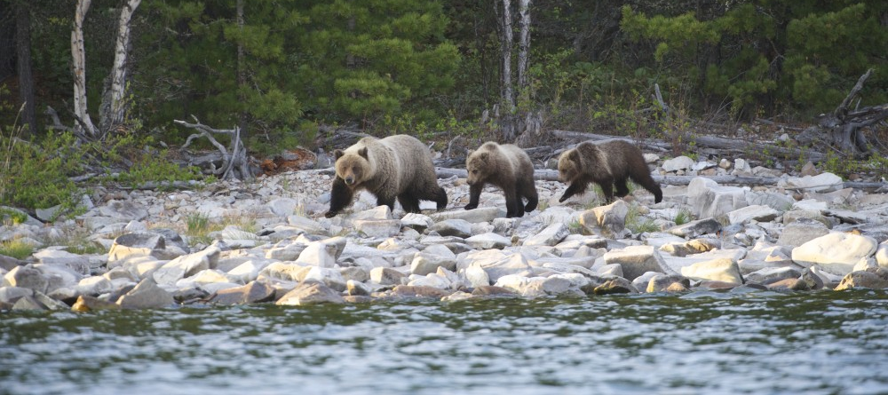
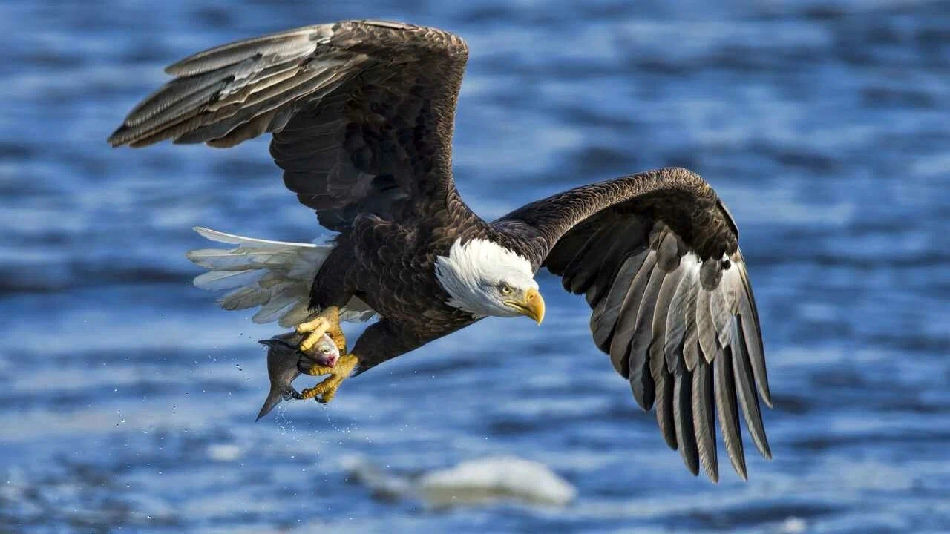
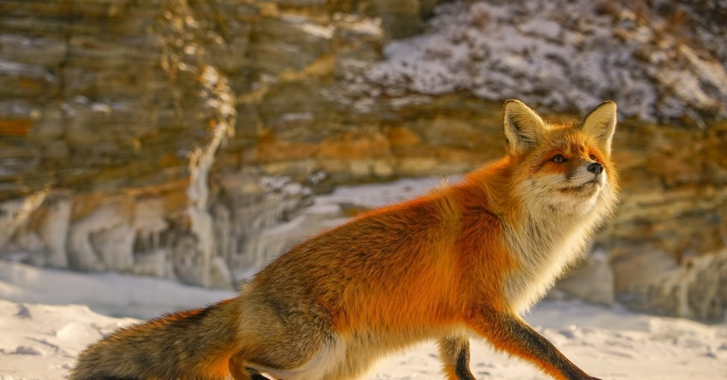
Меню байкальской нерпы включает рыбу. У нерпы также есть враги. На взрослых особей нападают северные медведи, малыши часто становятся жертвами мелких хищников. Под водой на нерпу могут напасть северная акула или касатка.
Байкальская нерпа может стать жертвой медведя. Когда самки оставляют щенков без присмотра, на них могут напасть лисы или белохвостые орланы. А также имеются факты браконьерства. Особенно жестоко ведётся охота на детёнышей нерпы в возрасте до нескольких месяцев, несмотря на то, что это запрещено законом.

Slide 10
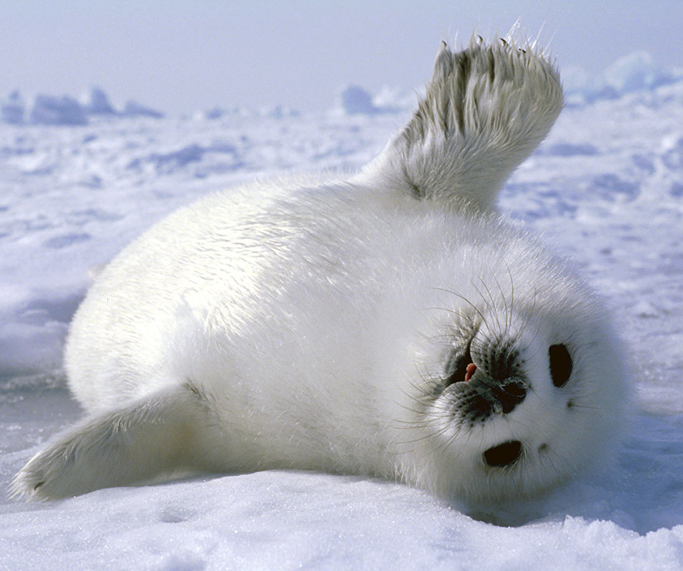
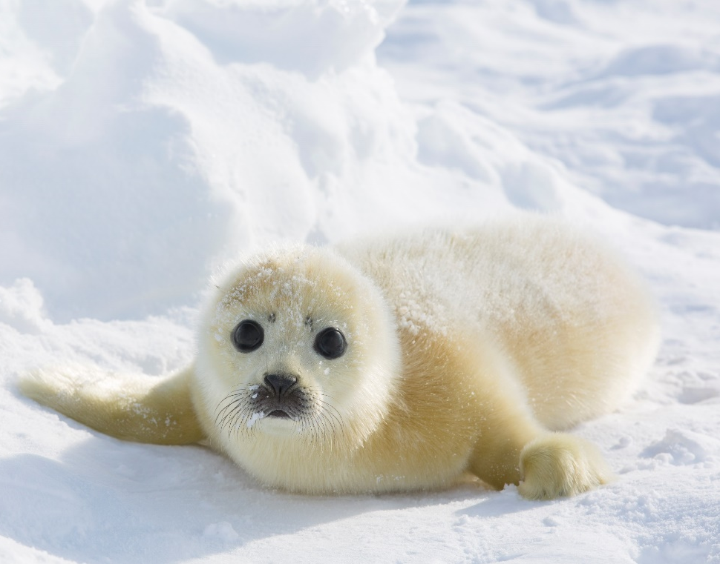
Прежде чем родить щенка, нерпа подготавливает убежище для себя и малыша, делая в снегу берлогу. Внутри нее имеется выход к воде. Щенится нерпа в феврале-марте. Обычно на свет появляется 1-2 малыша. Вес новорожденного детеныша 3-4 кг, он имеет белую шерсть, поэтому его называют белёк. 1-1,5 месяца детеныш пьет молоко матери и не выходит из логова. Мать постоянно находится с малышом и отлучается лишь, чтобы поохотиться. В случае опасности мать хватает белька зубами за шиворот и убегает.

Slide 11
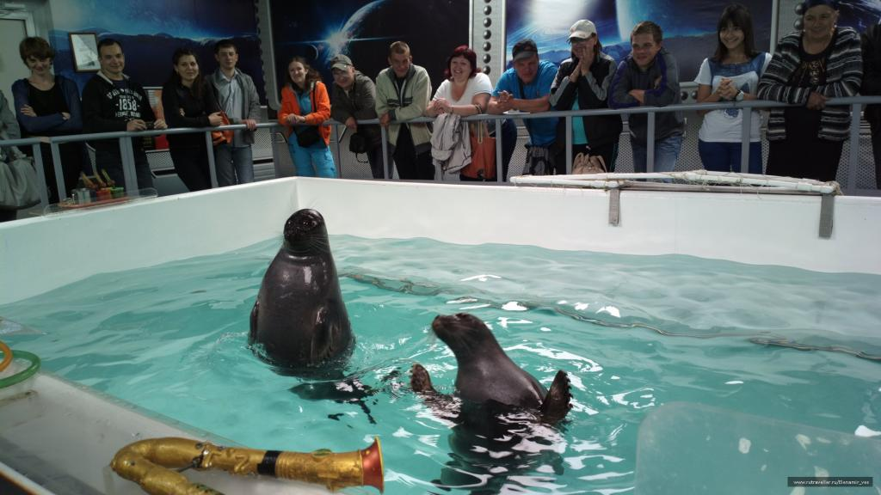
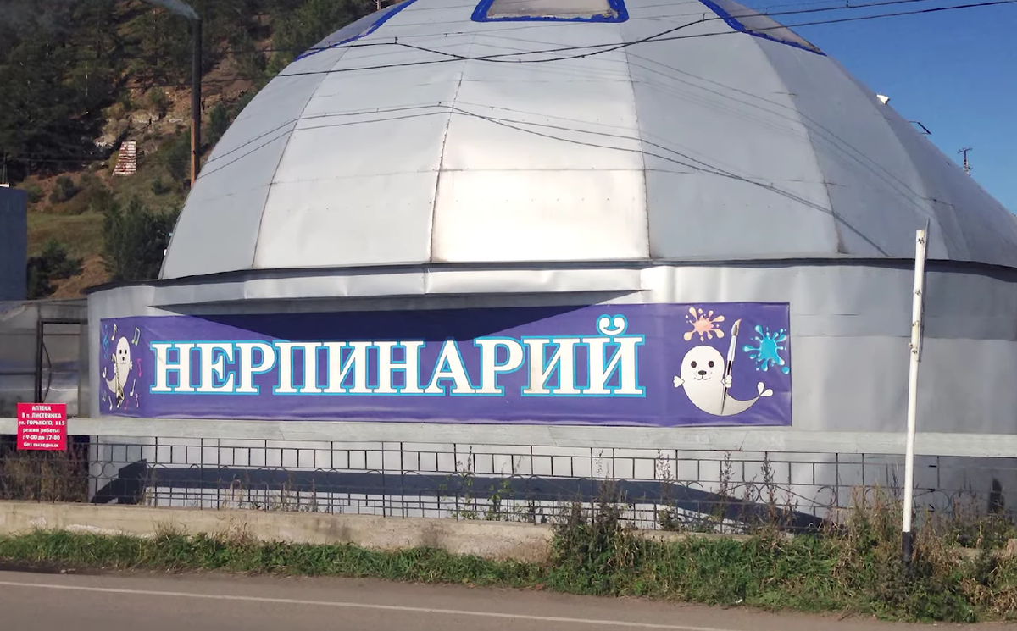
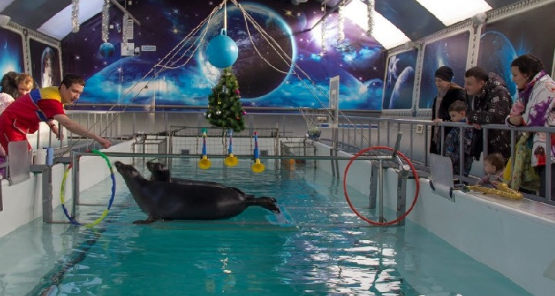
Чтобы посмотреть на байкальскую нерпу вблизи, можно посетить нерпинарий в Листвянке или Иркутске. Нерпа по интеллекту не уступает дельфину, но дрессировать ее сложно из-за недоверия к человеку.
В нерпинариях питомцев учат делать разные трюки:
танцевать;
играть на трубе;
рисовать картины;
прыгать через кольцо;
решать интеллектуальные задачи.
Источник: https://travelask.ru/articles/nerpa

Slide 12
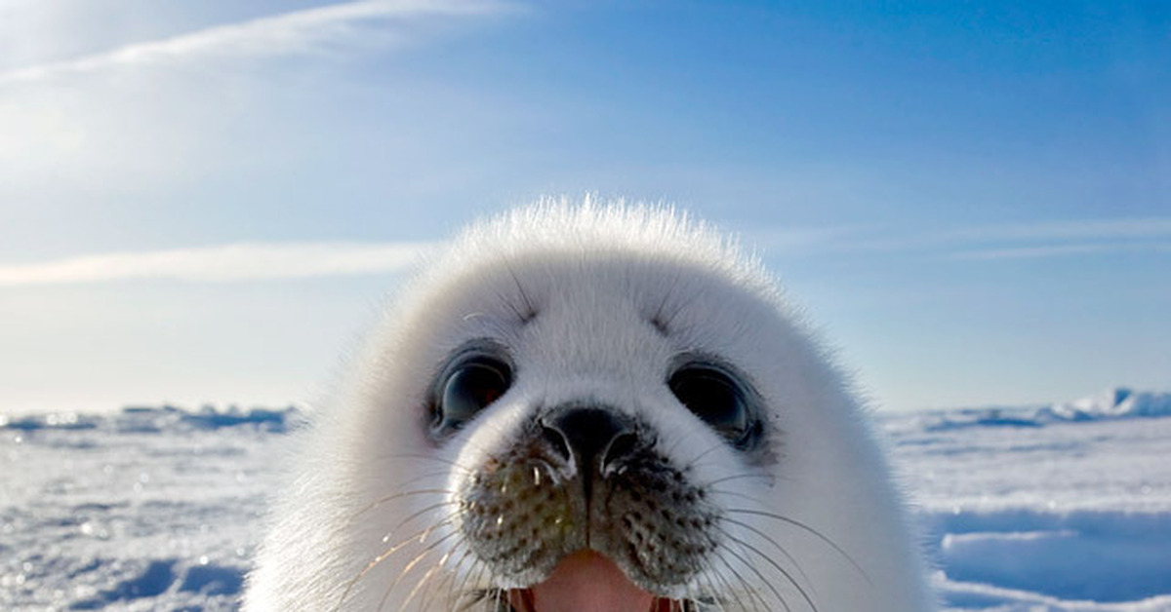
      СПАСИБО ЗА ВНИМАНИЕ!

Slide 13
      Используемые источники:
      https://travelask.ru/articles/nerpa
      https://nsportal.ru/sites/default/files/2020/01/13/nerpa.pptx
      https://vc.ru/travel/1015923-koroleva-baikala-6-udivitelnyh-faktov-pro-nerpu

